Slide 1
激发市场活力
创造电力市场价值
汇报人：来贵林
日期：2022年11月25日

Slide 2
01
售电公司市场开发模式变化
目录
02
售电公司收益及商业模式创新实践
03
售电公司抗风险能力的实践
CONTENTS
04
售电公司适应政策和零售市场规则的展望和思考

Slide 3
售电公司市场开发模式变化
01

Slide 4
市场开发模式变化
01
1、初期市场开发模式
初期市场开发主要是招募大量市场开发人员，采用收益分成模式进行，类似保险销售模式，我们的编外市场开发人员有128人，分布在云南17个州市
作为放开程度最早、最彻底的电力市场，据了解，在全省进行电力市场宣传、开发的灵活就业人员就达到5000人以上，是他们共同爬山涉水、与广大的客户进行沟通、交流，将电力市场化改革的春风吹向云南每一个角落，云南电力市场化改革直接或间接为社会灵活就业人员创造了生计。
收益分成
灵活就业

Slide 5
市场开发模式变化
01
2、存在的问题
伴随着较多的市场开发人员出现，市场开发模式收益分成存在的问题也逐步显现，形成了层层分成的营销模式，逐级营销人员的不合理分成，使最终签订合同的人员甚至出现只有百分之五的分成，对市场开发进度造成了一定影响，同时市场人员管理一系列问题也在突显。

Slide 6
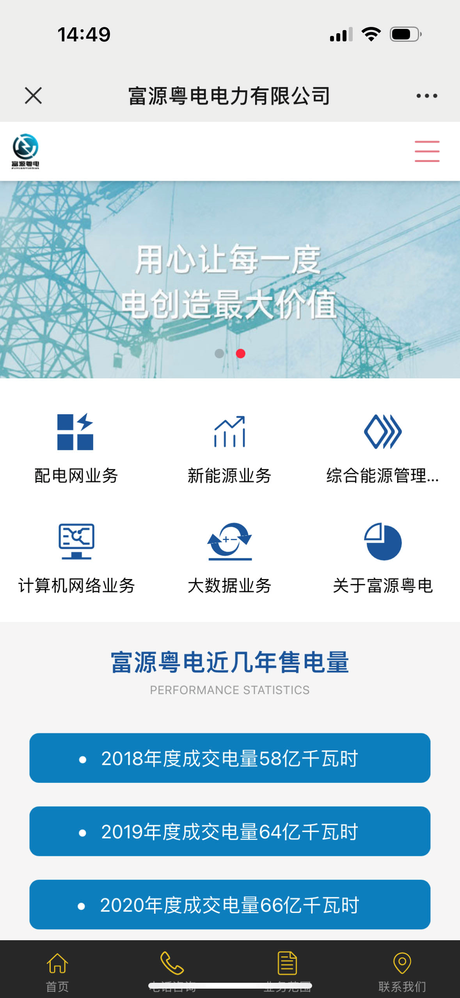
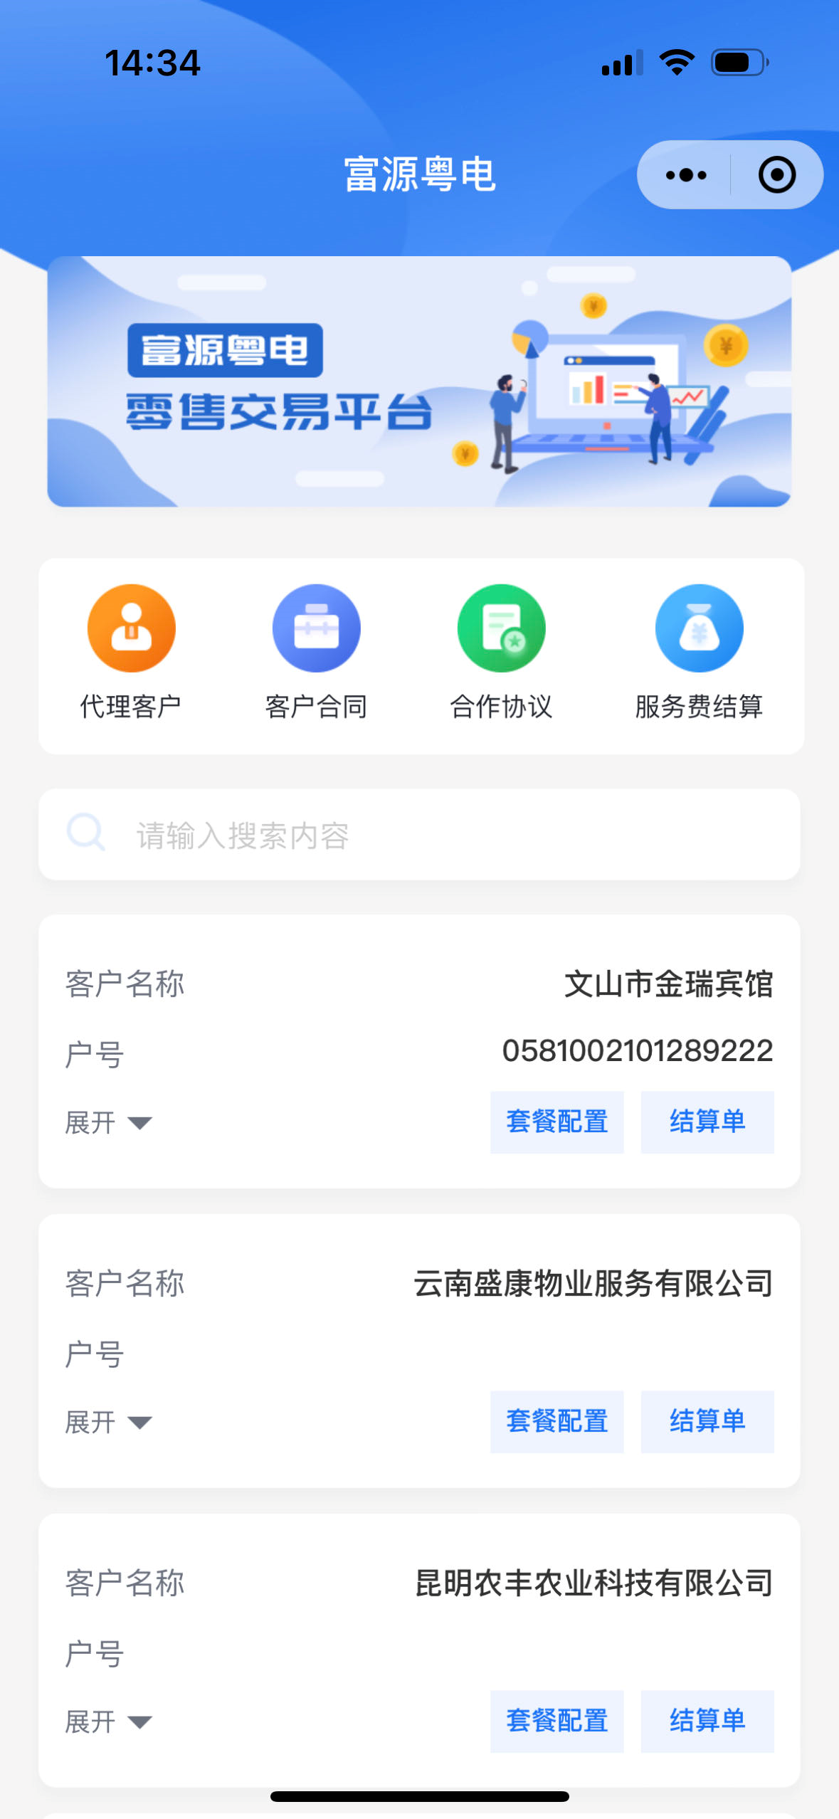
市场开发模式变化
01
3、问题的解决
富源粤电官方网站
富源粤电零售交易平台
公开透明
规范管理
通过官方网站和手机零售平台开发建设，只要关注“富源粤电公众号”进入零售平台，就可以自由选择加盟售电合作模式，还可以自由选择或者定制零售套餐。全面实现了合作信息公开透明，规范了市场开发管理，我们的市场开发收益按照1：9分成机制，为广大灵活就业者提供专业的售电合作平台，做大蛋糕，实现风险我担、利益共享。

Slide 7
收益及商业模式创新实践
02

Slide 8
收益及商业模式创新实践
02
收益模式
收取服务费
价差电费
批零价差结算
市场开发初期，单纯的客户服务费收取，全体用户采用目录电价为基准降低部分分成，收取难度较大，欠费较多。
对极少数用户和电厂收取价差电费，大部分用户不再收取服务费。
随着昆明电力交易中心新零售平台的建设，电网公司的客户服务进一步提升，售电公司实现了批零价差结算，所有收益难题彻底解决。

Slide 9
收益及商业模式创新实践
02
增值服务
综合能源管理业务
新能源业务
电力工程设计施工运行维护试验；企业智能用电管理、功率因数提升改造、节能技术、能耗在线监测建设。
新能源投资、开发、建设、运营；“光、储、充”一体化开发、投资建设、运营；物联网技术等咨询开发服务。
网络安全服务
绿电、碳权服务
计算机软件开发；网络安全服务；网络安全设备设计、研发、制造；态势感知建设；等保测评。
绿色用电服务、碳权管理、碳市场交易服务

Slide 10
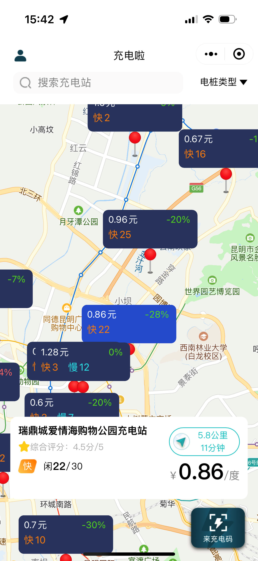
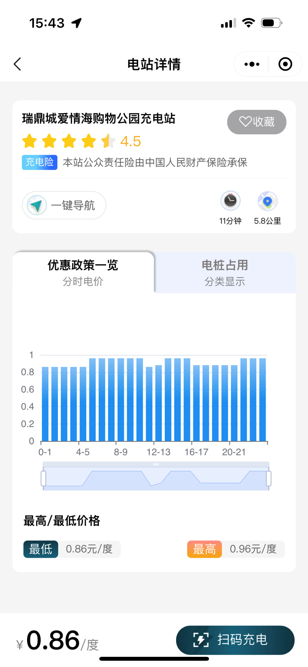
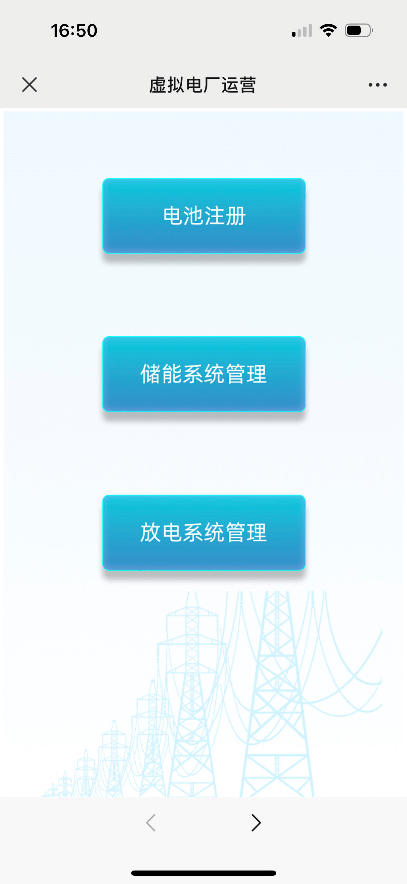
收益及商业模式创新实践
02
富源粤电旗下“充电啦”平台上线
＆虚拟电厂布局及营运

Slide 11
03
抗风险能力的实践

Slide 12
抗风险能力的实践
03
政策研究
合理竞争
客户数量
风险控制
我公司有专人负责准确掌握电力市场供需形势变化，进行电煤、风、光、水情进行分析，了解气候中长期变化趋势，对交易披露信息进行认真研究。收集并关注政策信息、用户大宗商品市场价格变化，掌握用户侧行业开工情况，制定科学的市场策略，进行合理的价格传导。
在市场客户竞争方面，做到合理收放，不为虚无缥缈的业绩而造成恶性竞争。
我公司客户数量保持合理递增，工、商业及大、小占比科学合理，可以有效应对电量偏差及市场价格变化风险，同时能较好满足信用评价的各个纬度要求。
在批零结算风险控制方面，充分对市场供需进行研判，合理分配好场内与双边交易量的比例，把控好年度、月度与日前交易电量的比例，充分应对各阶段、各时段市场供需形势及价格变化特点，有效控制了批零价差结算风险

Slide 13
04
适应政策和零售市场规则的展望和思考

Slide 14
适应政策和零售市场规则的展望和思考
03
合理进行售电公司人员配置，不仅要培养更加专业的售电人员，更要逐步锻炼和培养出更多的全能性售电人才
零售市场平台应给于合理的批零空间控制，便于激发活力，体现市场价值，进一步培育出更加优秀的售电公司服务于社会。
01
02
03
04
05
政策规则
售电人才
系统支持
空间控制
服务客户
读懂政策、吃透规则并严格遵守执行，创新模式，去激发市场活力
建设更加专业的技术支持系统（客户用电曲线分析、建模、决策）
建设售电公司更加专业的客户服务平台，及时发现客户用电弊端，帮助客户节约用电成本，用价格引导客户用电习惯的改变以实现能源价值最大化。

Slide 15
感谢观看

Slide 16
明年工作计划
03
工作计划
您的内容请在这里输入或复制您的文本后，选择黏贴并选择只保留文字
01
02
您的内容请在这里输入，或复制您的文本后，在此处选择黏贴，并选择只保留文字
您的内容请在这里输入，或复制您的文本后，在此处选择黏贴，并选择只保留文字

Slide 17
存在问题反思
03
存在问题反思
您的内容请在这里输入，或复制您的文本后，选择黏贴并选择只保留文字
98%
88%
KEY WORDS
KEY WORDS
您的内容请在这里输入，或复制您的文本后，选择黏贴并选择只保留文字
43%
51%
KEY WORDS
KEY WORDS
您的内容请在这里输入，或复制您的文本后，选择黏贴并选择只保留文字

Slide 18
存在问题反思
03
存在问题
您的内容请在这里输入，或复制您的文本后，选择黏贴并选择只保留文字
您的内容请在这里输入，或复制您的文本后，选择黏贴并选择只保留文字
+
+
8799.8
2956.6
W
W
您的内容请在这里输入，或复制您的文本后，选择黏贴并选择只保留文字
您的内容请在这里输入，或复制您的文本后，选择黏贴并选择只保留文字

Slide 19
市场开发模式变化
01
岗位工作概述
岗位工作概述
岗位工作概述
您的内容请在这里输入，或复制您的文本后，在此处选择黏贴，并选择只保留文字
伴随着较多的市场开发人员出现，市场开发模式收益分成存在的问题也逐步显现，形成了层层分成的营销模式，逐级营销人员的不合理分成，使最终签订合同的人员甚至出现只有百分之五的分成，对市场开发进度造成了一定影响，同时市场人员管理一系列问题也在突显。
您的内容请在这里输入，或复制您的文本后，在此处选择黏贴，并选择只保留文字
您的内容请在这里输入，或复制您的文本后，在此处选择黏贴，并选择只保留文字
您的内容请在这里输入，或复制您的文本后，在此处选择黏贴，并选择只保留文字

Slide 20
收益及商业模式创新实践
02
商业模式创新实践
重点项目展示
您的内容请在这里输入，或复制您的文本后，在此处选择黏贴，并选择只保留文字
您的内容请在这里输入，或复制您的文本后，在此处选择黏贴，并选择只保留文字
您的内容请在这里输入，或复制您的文本后，在此处选择黏贴，并选择只保留文字
您的内容请在这里输入，或复制您的文本后，在此处选择黏贴，并选择只保留文字

Slide 21
明年工作计划
03
工作计划
02
03
工作计划
您的内容请在这里输入
或复制您的文本后，选择黏贴并选择只保留文字
您的内容请在这里输入
或复制您的文本后，选择黏贴并选择只保留文字
01
04
工作计划
工作计划
您的内容请在这里输入
或复制您的文本后，选择黏贴并选择只保留文字
您的内容请在这里输入
或复制您的文本后，选择黏贴并选择只保留文字

Slide 22
岗位工作概述
01
岗位工作概述
您的内容请在这里输入，或复制您的文本后，在此处选择黏贴，并选择只保留文字
岗位工作概述
您的内容请在这里输入，或复制您的文本后，在此处选择黏贴，并选择只保留文字
岗位工作概述
您的内容请在这里输入，或复制您的文本后，在此处选择黏贴，并选择只保留文字
岗位工作概述
您的内容请在这里输入，或复制您的文本后，在此处选择黏贴，并选择只保留文字

